Slide 1


Slide 2


Garsinė užduotis
Mažiesiems tyrėjams reikia atpažinti su šventėmis susijusius garsus
Pučiamas balionas
Pjaunama eglė
Šaunamas konfeti
Plėšomas dovanų popierius
Atsukamas limonadas
Pučiamas popierinis švilpukas
Ošia jūra
Byra smėlis
Vaikai su tyrimo vadovu išsiaiškina, kokioms situacijoms šie garsai būdingi (kuriama sąsają tarp švenčių ir gamtos). Reflektuojama:
- Ar daug po švenčių lieka šiukšlių? Ką su jomis darote?
- Ar daug gaunate dovanų? Ką gavote per paskutines Kalėdas?
- Ar esate per šventes buvę prie jūros? O ar teko matyti ar šaudyti konfeti ar fejerverkus, deginti šaltąsias ugneles?
- O ar lipate ant kopų? Kaip manote, kas nutiktų, jei iš pajūrio visi parsivežtume po kibirą smėlio?

Slide 3


Slide 4
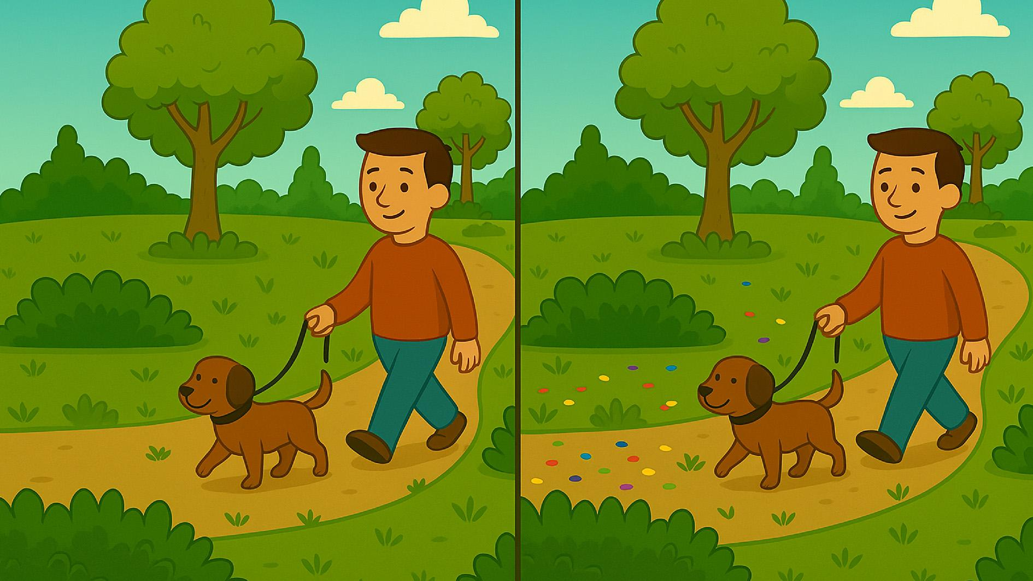
Notes:
Žaidimo metu mokytojas aptaria su vaikais, kaip jie švenčia šventes, ar naudoja šventinius atributus ir kuo jie gali pakenkti Žemei (konferti likučiai su nuotekomis gali patekti į vandenį; moliūgą su plastiko papuošimais gali suvalgyti žvėrys; karnavalinis kostiumas yra panaudojamas tik vieną dieną, tačiau jam suirti reikia daugybės metų; kai nešame smėlį iš kopų ar jomis čiuožinėjame, kopos mažėja, nyksta jų augalai ir tada gamta netenka natūralios apsaugos nuo vėjo ir audrų).

Slide 5
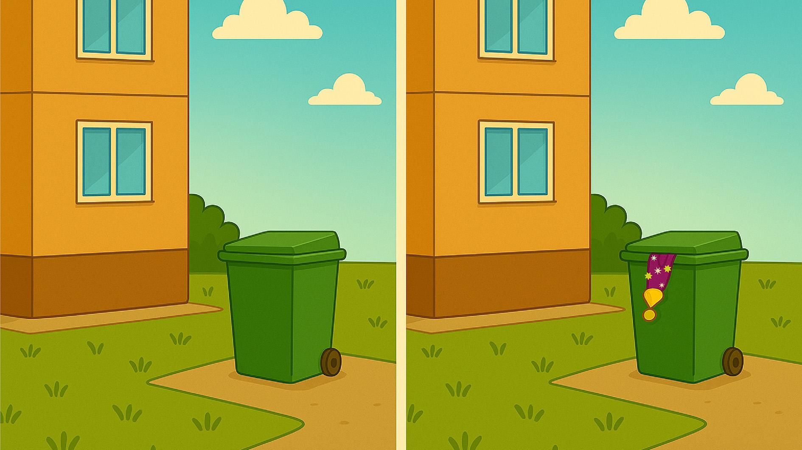

Slide 6
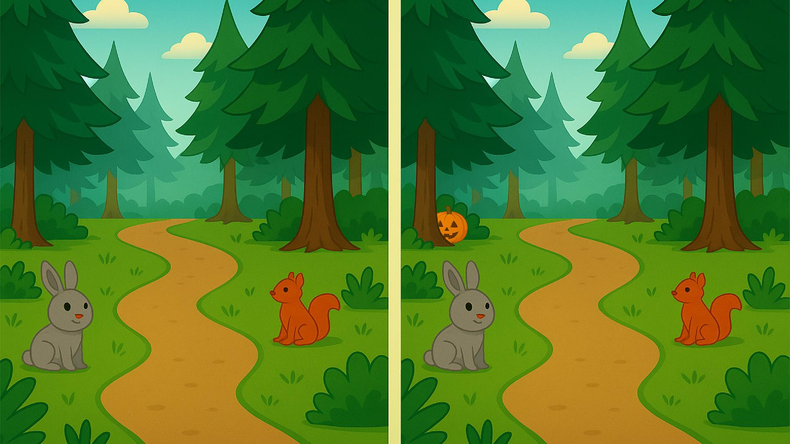

Slide 7
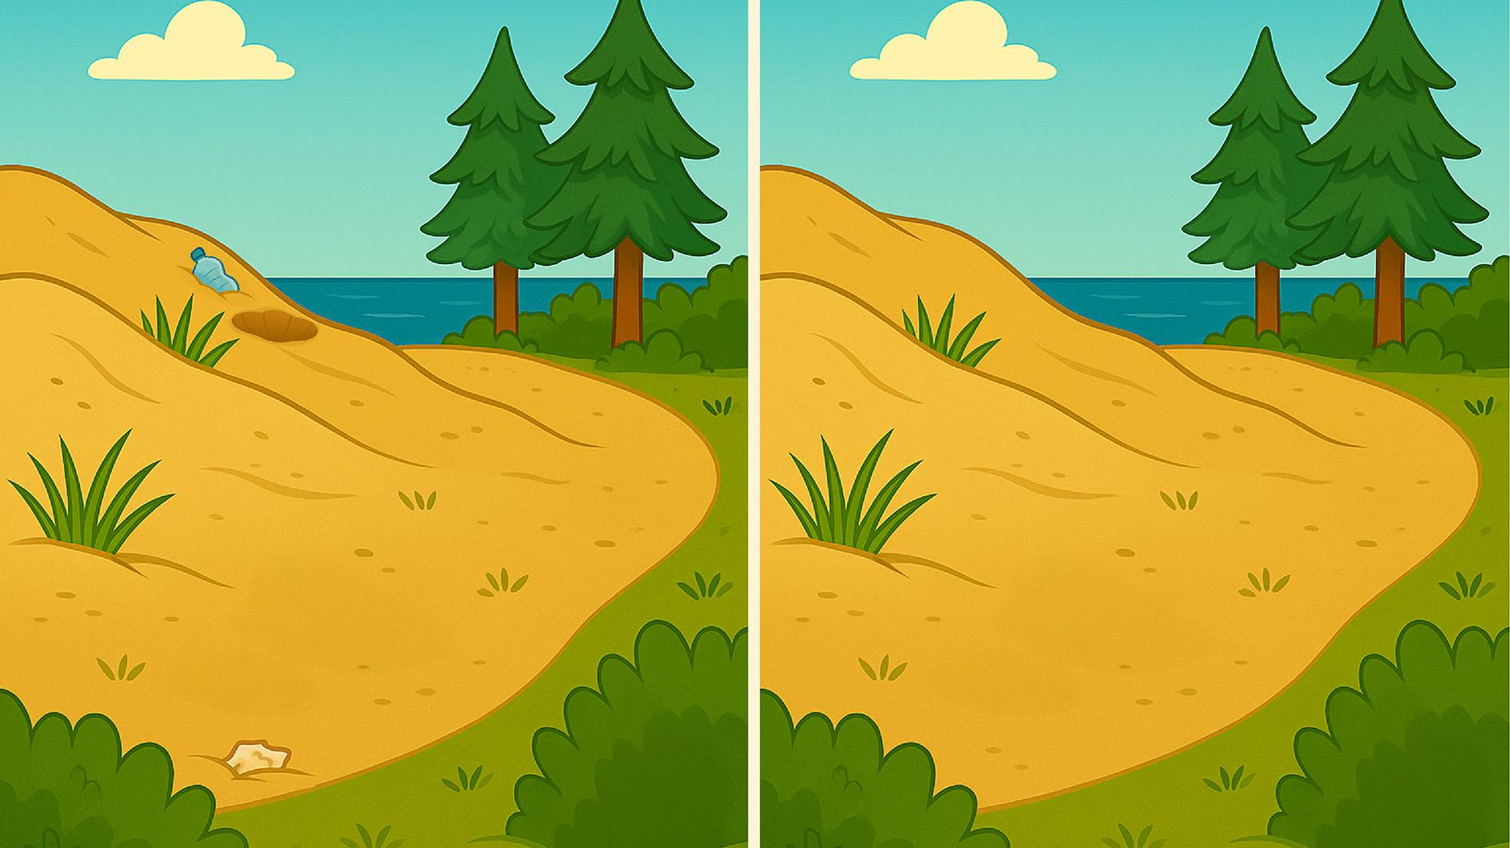

Slide 8


Slide 9
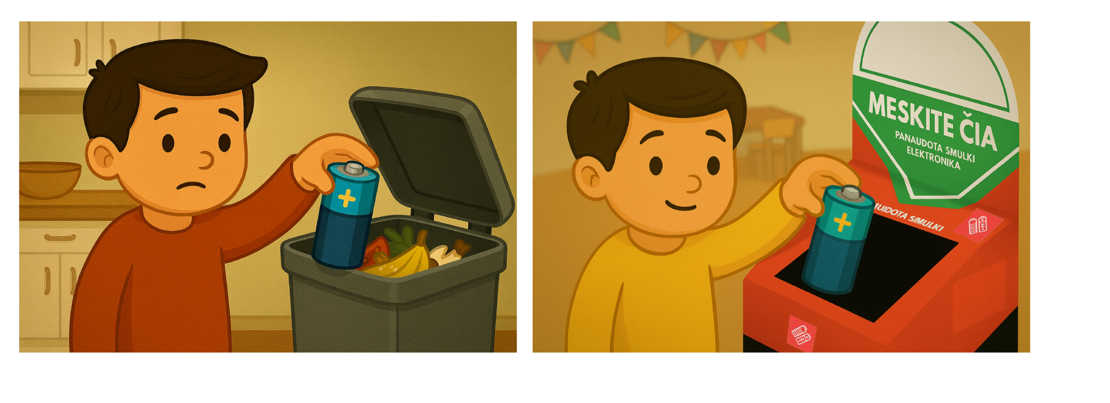
Notes:
Vaikams rodomos elgesio situacijos, kuriose jie turi identifikuoti, kuris elgesys teisingas, o kuris – „nusikalstamas“.

Slide 10
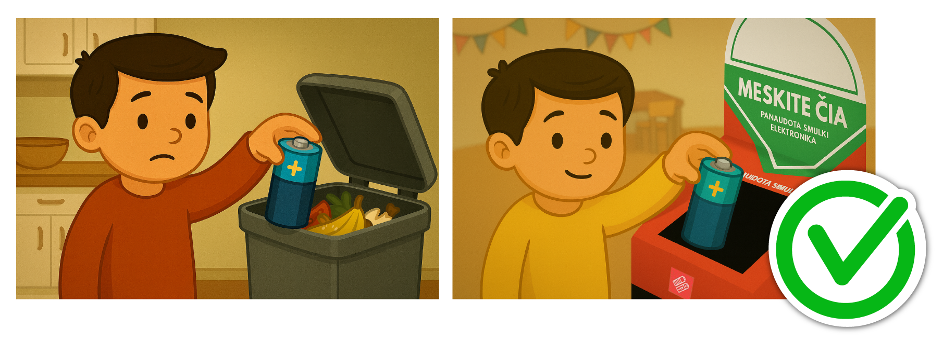

Slide 11
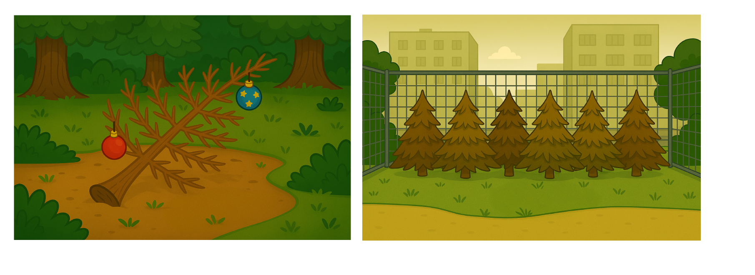

Slide 12
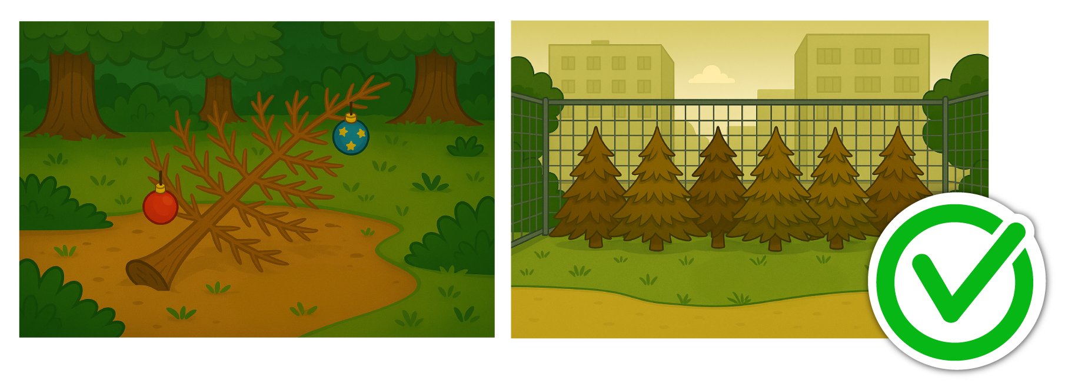

Slide 13
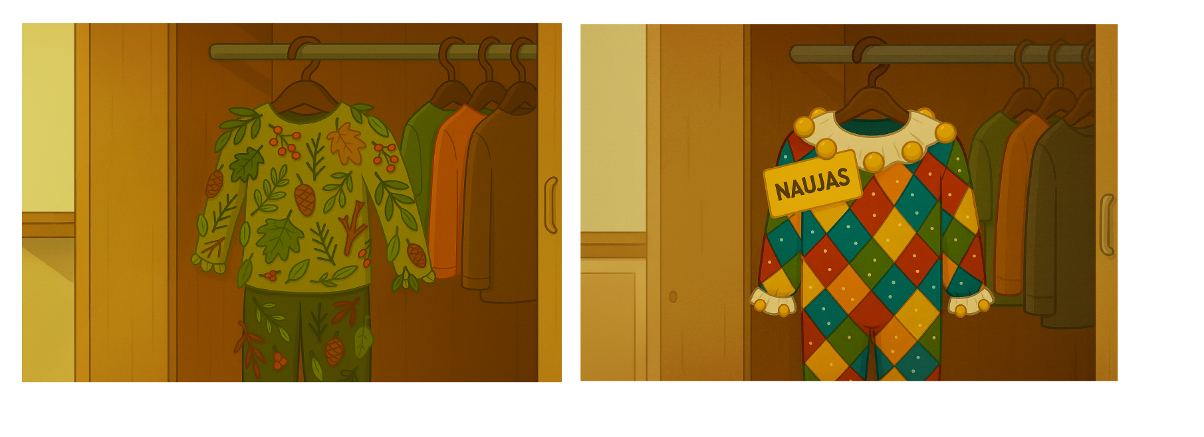

Slide 14
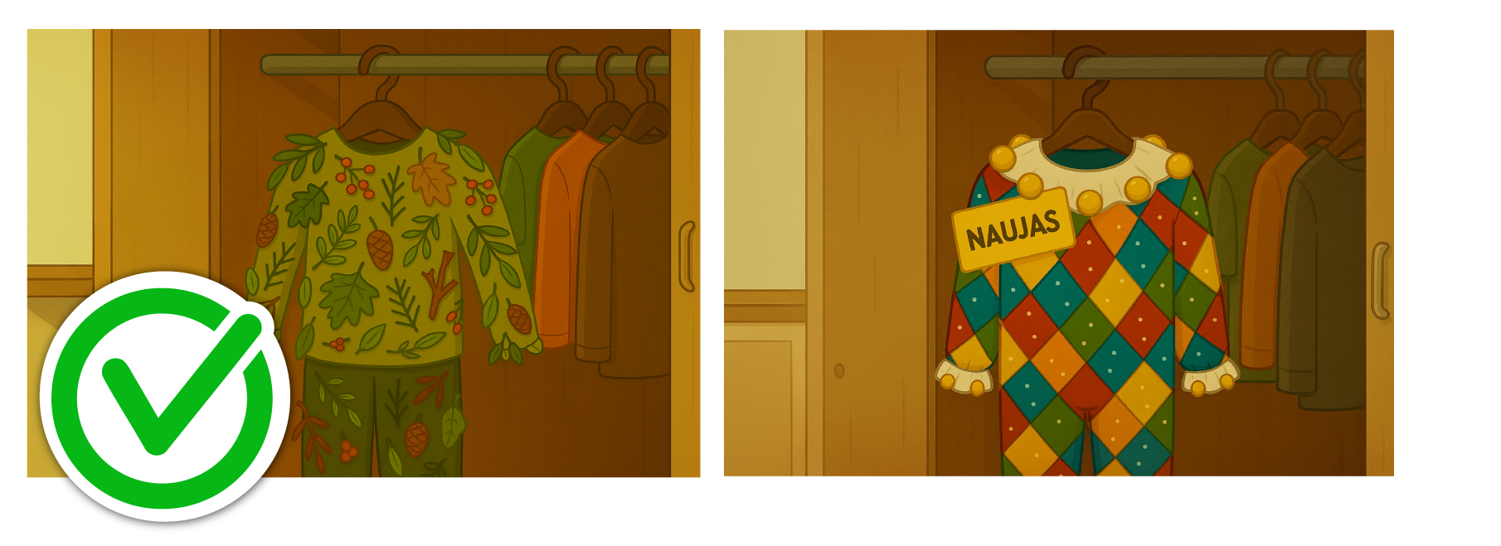

Slide 15
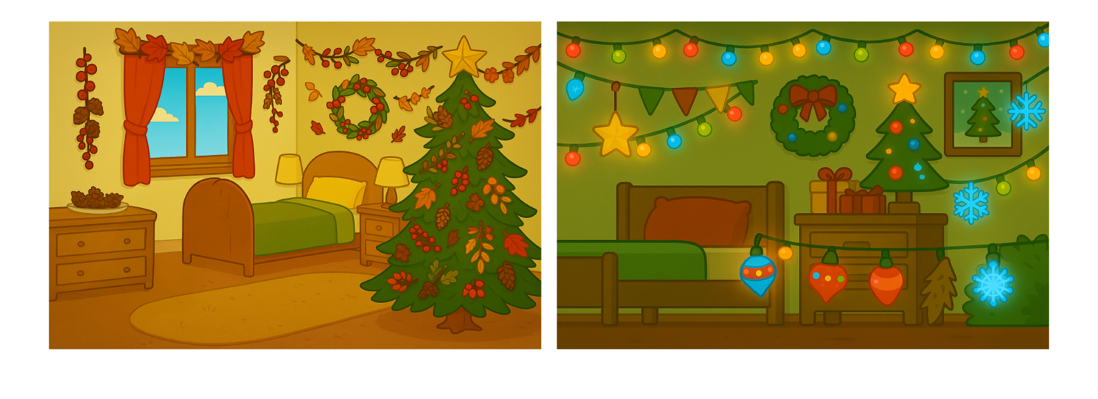

Slide 16
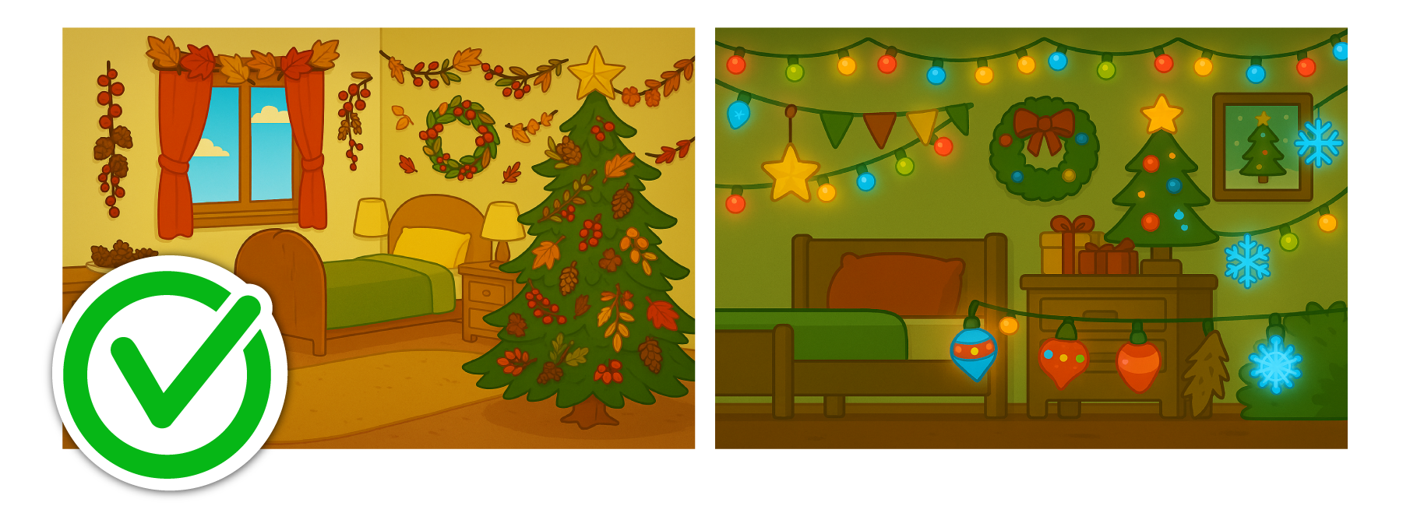

Slide 17
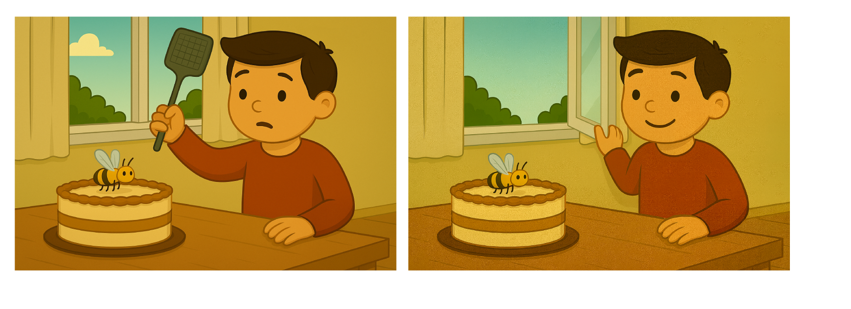

Slide 18
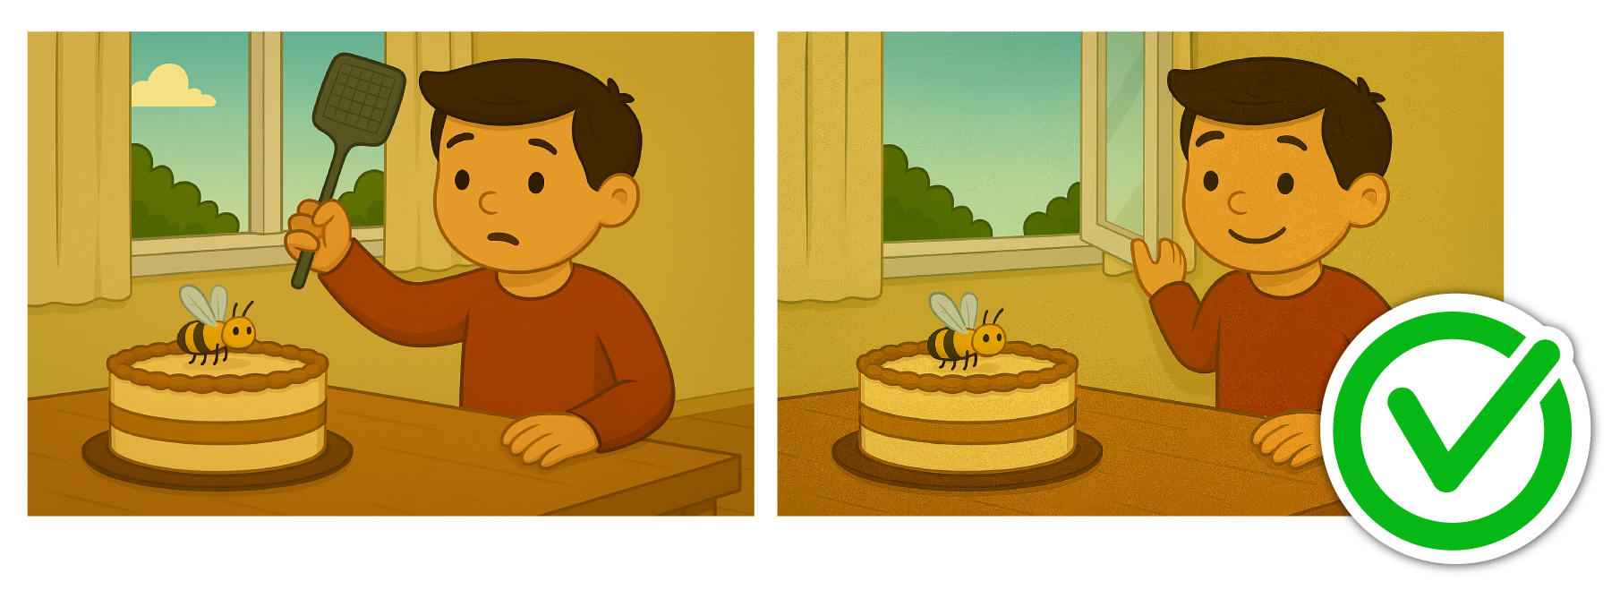

Slide 19
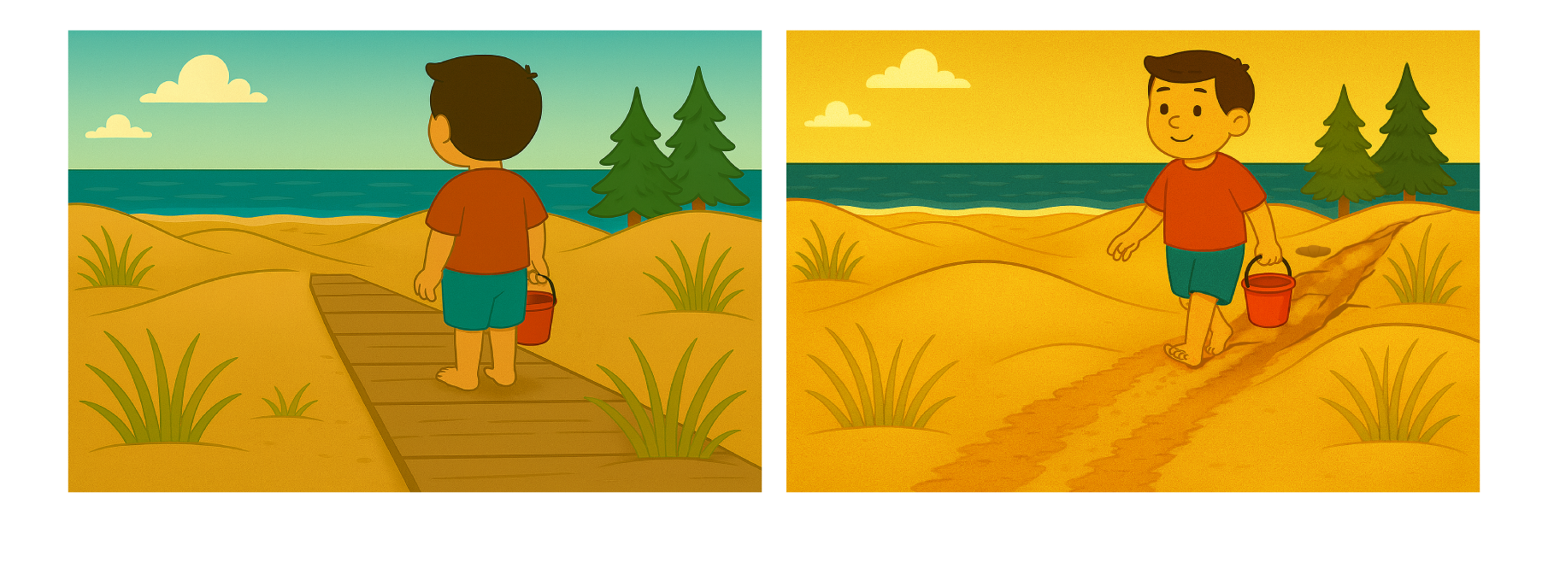

Slide 20
